Slide 1
JavaScript
第一讲 js语言基础
变量、运算符

Slide 2
JavaScript的作用
1. 校验用户输入的表单内容；
2. 动态添加网页内容；
3. 为静态网页增加一些特效（如动画效果）

Slide 3
JavaScript的组成
JavaScript = ECMAScript + DOM + BOM；
ECMAScript：基本语法；
DOM：Document Object Model；
BOM：Browser Object Model。

Slide 4
网页中插入JavaScript脚本的方法
使用<script>标记将脚本嵌入到网页中（嵌入式）
直接将脚本嵌入到HTML标记的事件中（行内式）
通过<script>标记的src属性链接外部脚本文件（链接式）
补充：
（1）单行注释： //
( 2 ) 多行注释： /*… */
（3）每个语句以 “;”号结束

Slide 5
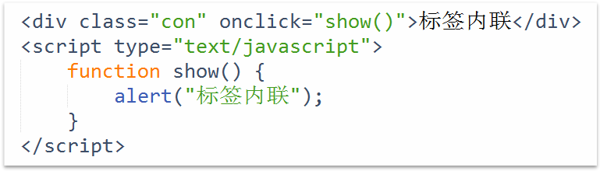
JavaScript引入方式
标签内联
在标签内书写，与要引入的JavaScript进行绑定。

Slide 6
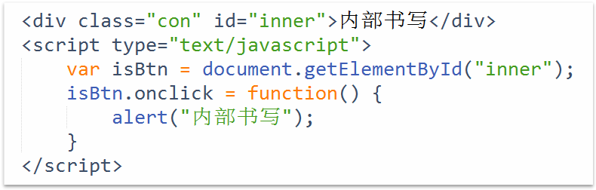
JavaScript引入方式
内部书写
页面的加载是从上到下的，把JS代码直接放到网页内容的后面即可。当JS代码一定要放在头部时，只要借助 window.onload 即可。

Slide 7
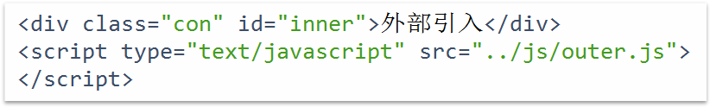
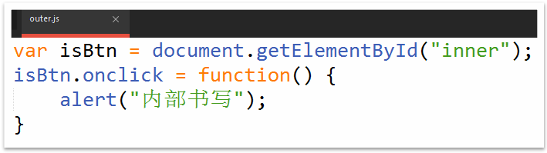
JavaScript引入方式
外部引入
新建一个 .js 的文件，然后把路径写到script标签的src属性中即可，但是script标签之间不许存放任何内容（包括空格等）。

Slide 8
开发和调试JavaScript的工具
chrome
Firefox
调试时要考虑IE的兼容性

Slide 9
javaScript的调试
1.网页：document.write / writeln(“文档内容”)；
2.文字换行——转义字符；
3.谷歌控制台输出：console.log()；
4.代码执行时间测试：console.time()；
5.断点调试。

Slide 10
JavaScript语言基础
变量
运算符
数据类型
控制语句
函数

Slide 11
JavaScript变量
1. 用“var”关键字来定义 (声明）变量，并可以将其初始化为任何值
2. 变量中存储的值可以改变。
var name ="Six Hang"; //字符串
var age＝28; //数值
var school="CSU";
var male=true; //布尔值false

Slide 12
变量命名规范
首字符必须是字母、下划线或美元符号。
余下的字母可以是下划线、美元符号、任意字母或者数字。
变量名不能是关键字或保留字。
变量名区分大小写。
变量名中不能有空格、回车符或其他标点字符。
为了符合编程规范，推荐使用驼峰式命名方式：当变量名由多个英文单词组成时，第一个英文单词全部小写，以后每个英文单词的第一个字母大写。
构造函数的第一个字母要大写
var userName;

Slide 13
JavaScript运算符
运算符是指完成操作的一系列符号，也称为操作符。
运算符用于将一个或多个值进行运算并返回结果。
使用运算符的值称为操作数。
运算符和操作数的组合称为表达式。
var num1=23,num2=5;
var result;
result=num1-num2;
alert ( result );

Slide 14
JavaScript运算符的类型
算术运算符
比较（关系）运算符
逻辑运算符
赋值运算符
连接运算符

Slide 15
算术运算符
  +、-、*、/、% (求余，取模）、++、- -
var a=“7”,b=5,c=“ok”;
var d;
d=a-b;
d=a-c;
d=b/0;
d=b%3;
b++;
d=b;
d- -;
alert(d);

Slide 16
比较（关系）运算符
  >、<、>=、<= 、==、===、!=、!==
var a=3,b=5,c=“5”;
var d;
d=a>b;
d=a==c;
d=b==c;
d=b===c;
d=b!=c;
d=b!==c;
alert(d);
比较运算符的结果一定是布尔值(true,false)。

Slide 17
逻辑运算符
  && 、 || 、 !
逻辑运算符的结果一定是布尔值。
var result=(3>5)||(6>=4);
result=(6==6)&&(!(6<7))
&&(逻辑与 and）: 两边都为真，结果才为真
|| （逻辑或 or）： 只要一边为真，结果就为真
！（逻辑非 not）：右边为假，结果为真，右边为真，结果为假。

Slide 18
赋值运算符
  = 、+= 、-=、*=、/=
var a=3;b=“4”;
a+=2; // a=a+2;
a*=3;
赋值：表示把赋值符号右侧的表达式的结果存入左侧的变量。

Slide 19
连接运算符
  +
只要“+”一边的操作数为字符串型数据，则不再执行加法运算，而执行连接运算。
连接后的结果为字符串型数据。

Slide 20
运算符优先级
小括号>算术运算符>比较运算符>逻辑运算符>赋值运算符
var a=5,b=3;
var c;
c=(a+b>3)&&(a<a-b*2);

